Slide 1


自动化测试工具复现
CVPR2019：
Data augmentation using learned transformations for one-shot medical image segmentation

Slide 2
01
论文简介
主目录
02
方法理解
03
方法演示

Slide 3

PART 01
论文简介

Slide 4
论文简介
论文想要做的事情：
扩增医学上稀缺的带标签mri图像来进行分割训练

Slide 5
论文简介
困难之处：
虽然基于卷积神经网络的图像分割方法能获得很高的精度，但它们通常依赖于带有大量有标签数据集的监督培训。然而标记医学图像需要大量的专业知识和时间，并且用于数据增强的典型手动调整方法未能捕获这些图像中的复杂变化。

Slide 6
论文简介
解决方法：
使用一个带标签的图像和一组无标签的示例，运用基于学习的配准方法，通过学习独立的空间（spatial）和外观（appearance）变换模型来捕捉图像数据集中诸如非线性变形和成像强度的变化

Slide 7
论文简介
解决方法：
然后使用这些变换模型和有标签的示例来合成新的带标签的示例，从而达到扩充带标签数据集的目的，生成各种逼真的新图像。再把这些新合成的带标签数据集用于训练有监督的分割网络模型

Slide 8
PART 02
方法理解

Slide 9
方法理解
第一步我们需要把一个带标签的mri数据x按顺序进行spatial和appearance学习

Slide 10
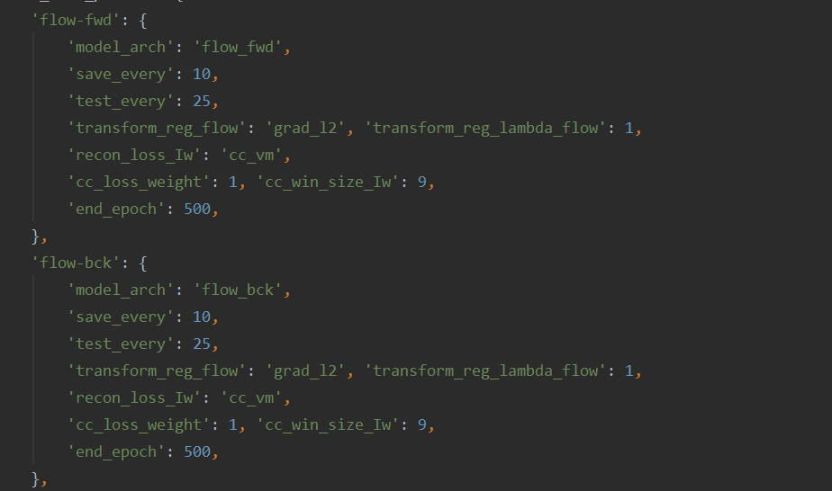
方法理解
首先需要对spatial模型前向和后向传播训练进行初始化

Slide 11
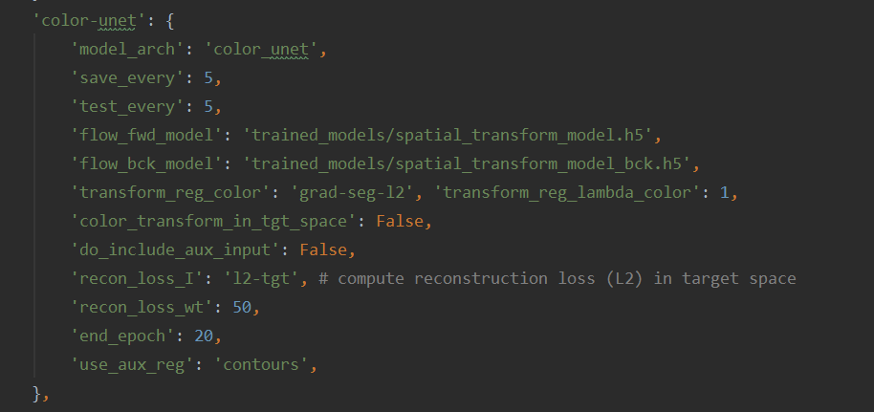
方法理解
appearance训练也相同，都需要先初始化参数

Slide 12
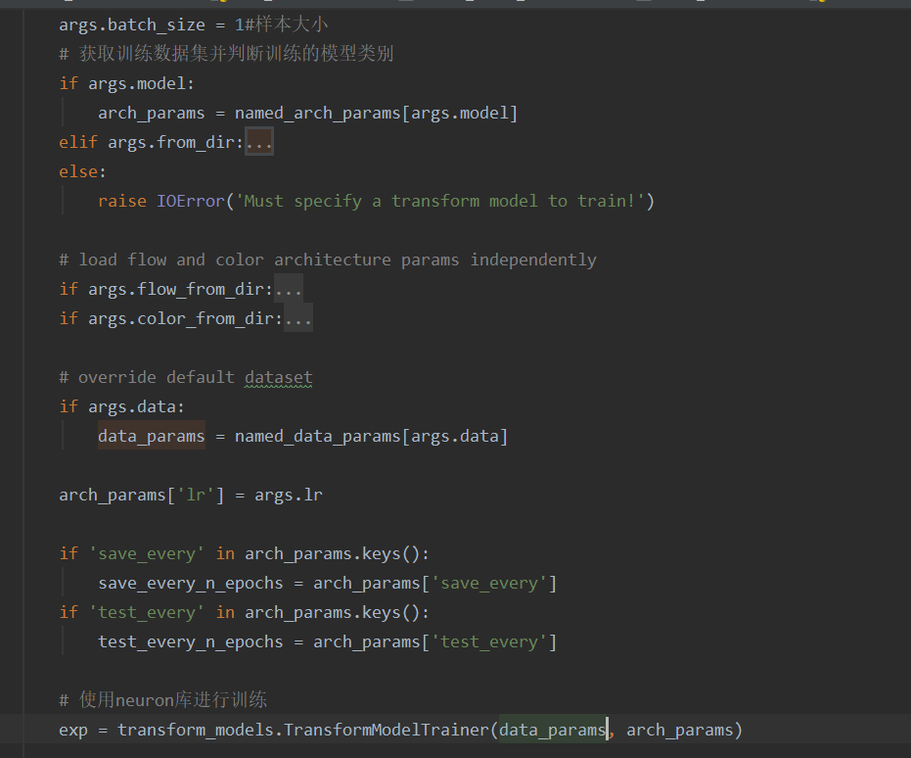
方法理解
接着对这个带标记的mri数据进行上述训练：
1.设置样本大小
2.加载数据集
3.根据命令行输入判断训练的模型类型
4.使用下载的神经网络库（训练库源自github）进行训练

Slide 13
方法理解
因为mri源数据本质上是一个三维的像素点集合，只有获得了其空间和外观转换模型，我们才可以自动的生成新的mri数据。

Slide 14
方法理解
训练完模型之后，我们就可以用这些转换模型进行数据扩增和分割训练了 。

Slide 15
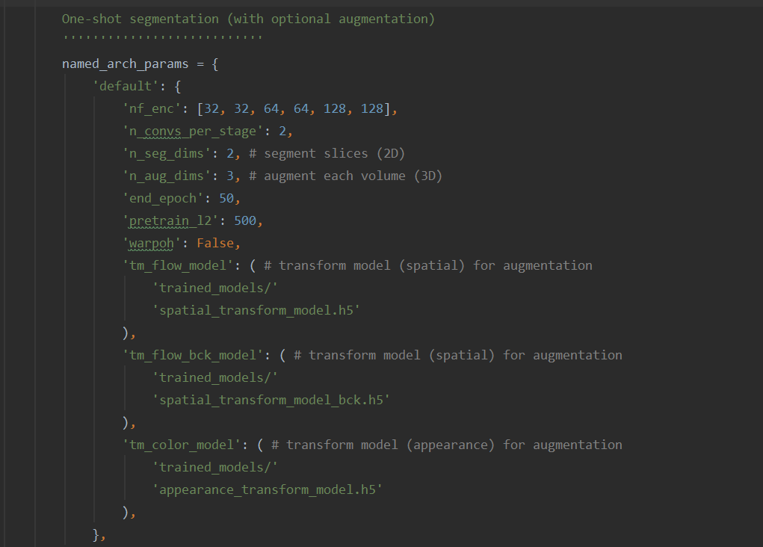
方法理解
首先初始化参数，包括扩数据分割维度，数据扩增维度，训练次数，预先训练次数，转换模型等。

Slide 16
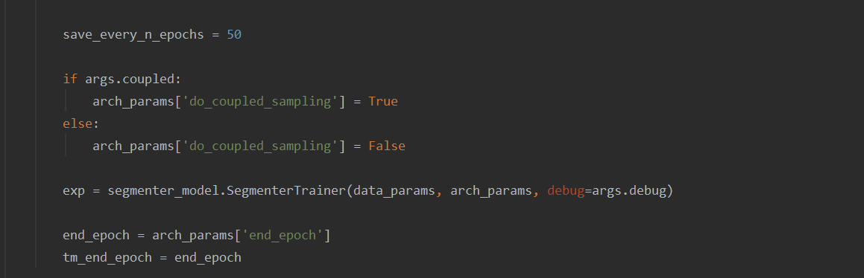
方法理解
接着就可以进行分割训练和数据扩增了，其中分割训练使用的是github上开源的neuron库

Slide 17
PART 03
方法演示

Slide 18
方法演示
首先在命令行中输入以下命令来进行spatial模型训练：
（前向传播）python main.py trans --gpu 0 --data mri-100unlabeled --model flow-fwd
（后向传播）python main.py trans --gpu 0 --data mri-100unlabeled --model flow-bck

Slide 19
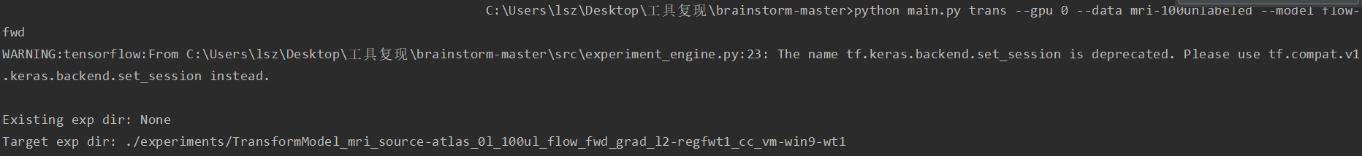
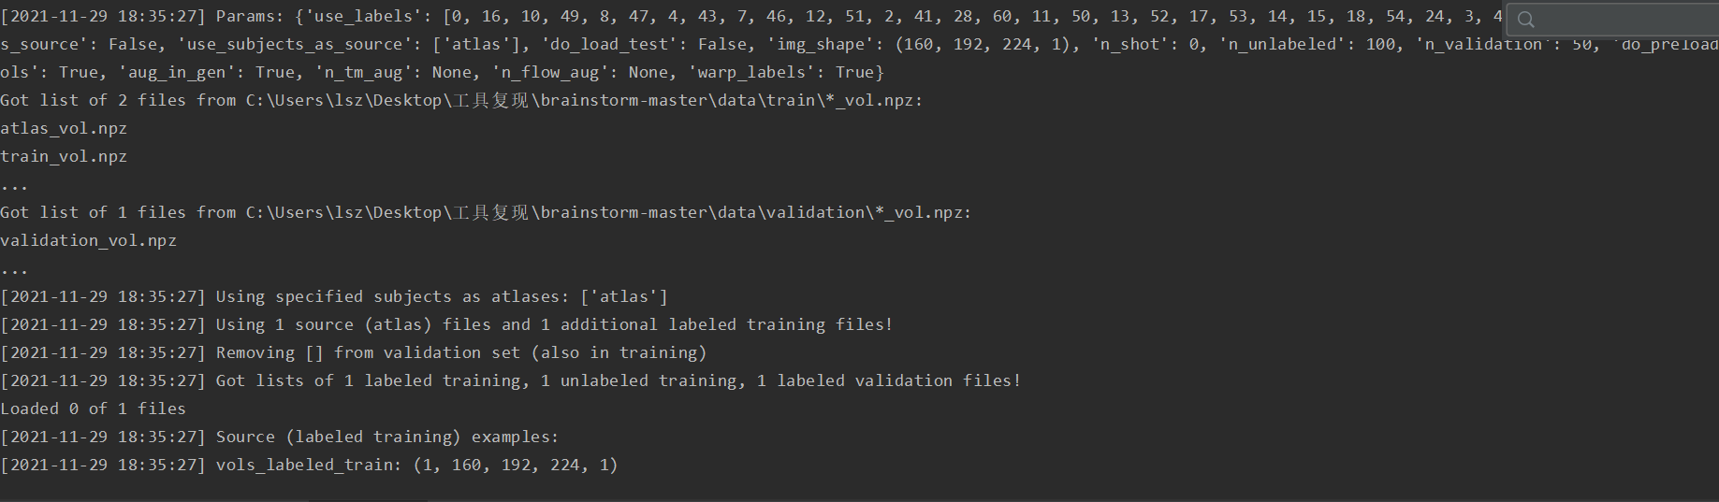
方法演示

Slide 20
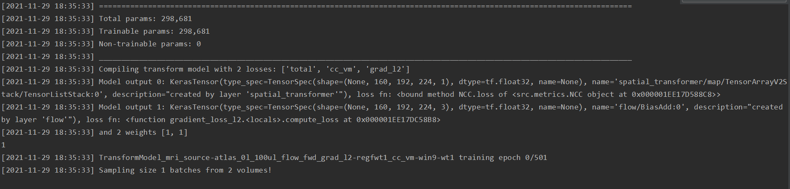
方法演示
命令运行成功后提示

Slide 21
方法演示
输入以下命令进行appearance训练
python main.py trans --gpu 0 --data mri-100unlabeled --model color-unet

Slide 22
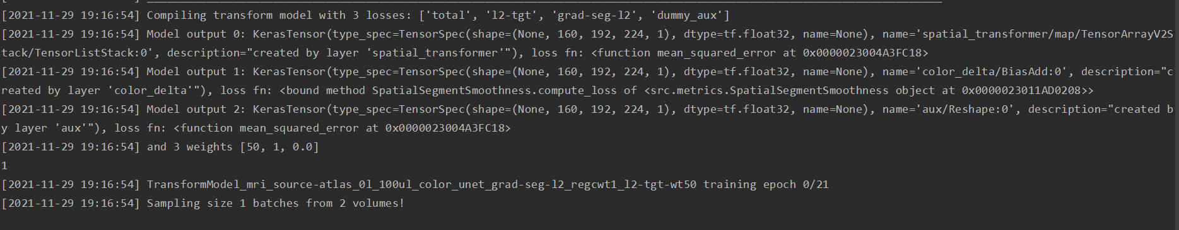
方法演示

Slide 23
方法演示
输入以下命令进行数据扩增和分割训练
python main.py seg --gpu 0 --data mri-100unlabeled

Slide 24
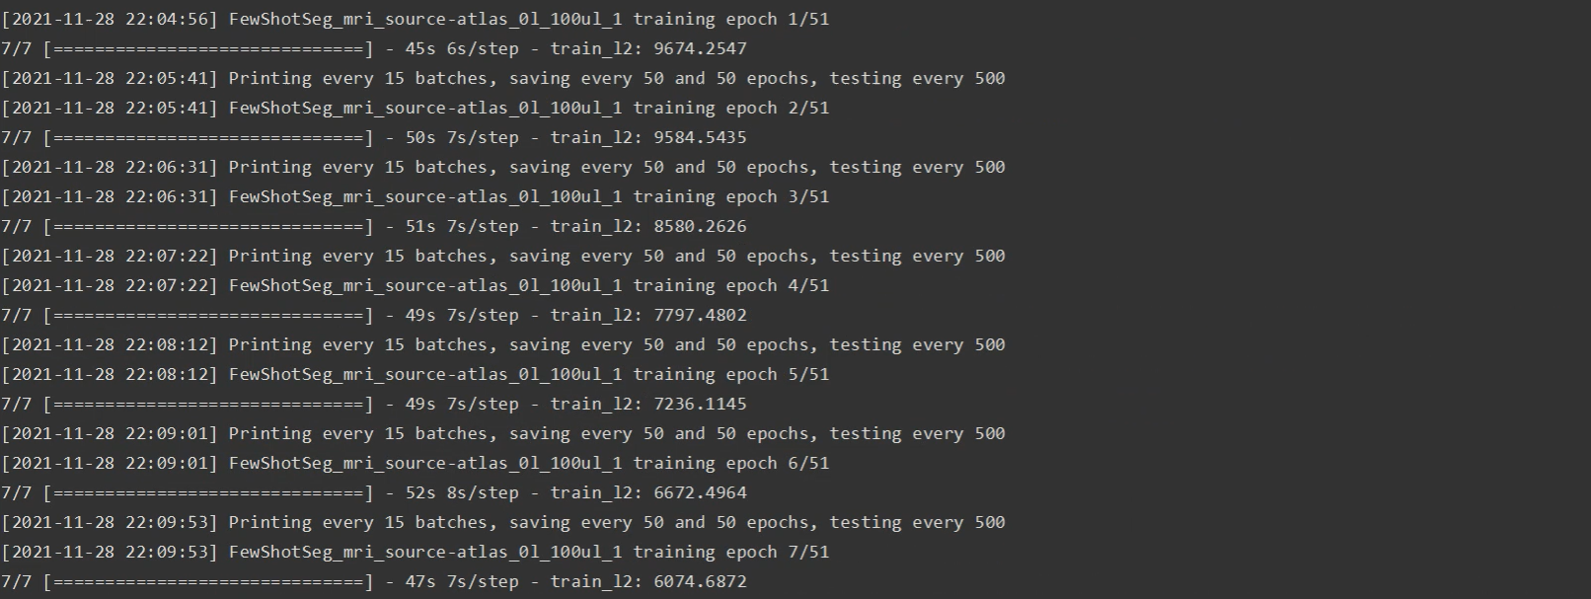
方法演示
训练过程中命令行提示：

Slide 25
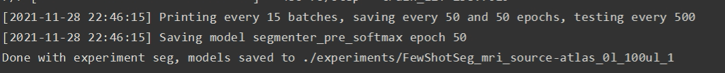
方法演示
训练完成

Slide 26
方法演示
分割后带标记的mri扩增数据存放在了experiments文件夹中，至此，实验就成功了

Slide 27
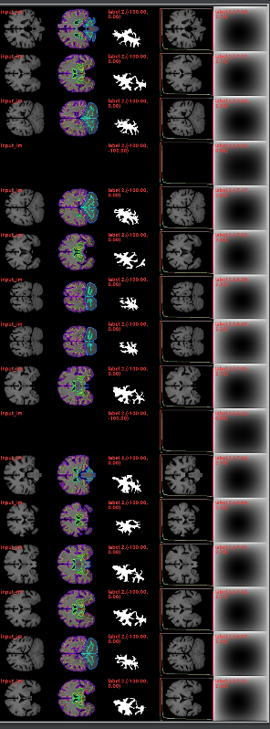
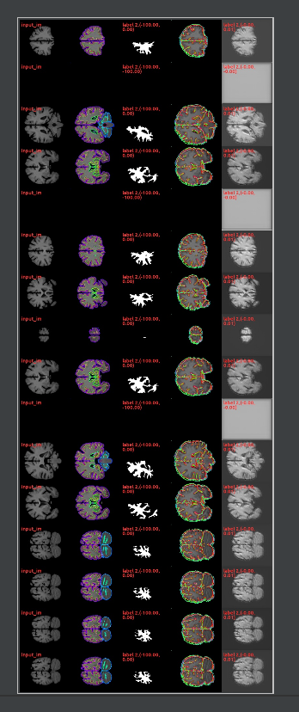
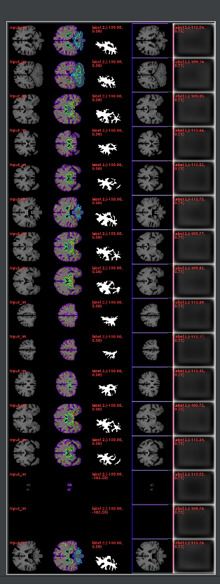
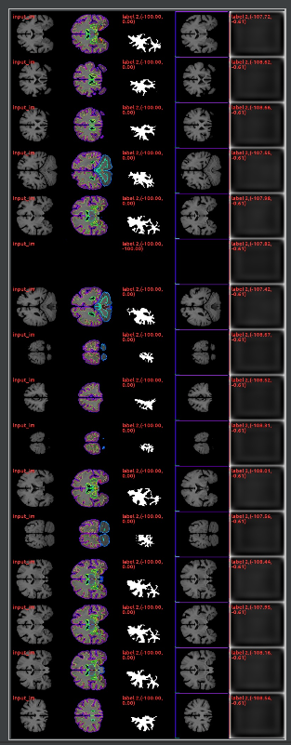
方法演示
部分扩增的mri图像如下:

Slide 28
谢谢！

